Slide 1
“Incidencia del entrenamiento propioceptivo para la prevención de lesiones post pandemia en la Escuela de Fútbol Súper Chaca”
DEPARTAMENTO DE CIENCIAS HUMANAS Y SOCIALES
AUTORES:
CHASIPANTA SIMBA, MANUEL ROLANDO
TITUAÑA CRIOLLO, ALEX SANTIAGO
DIRECTORA: MSC. MONICA CABEZAS
SANGOLQUÍ
2021

Slide 2

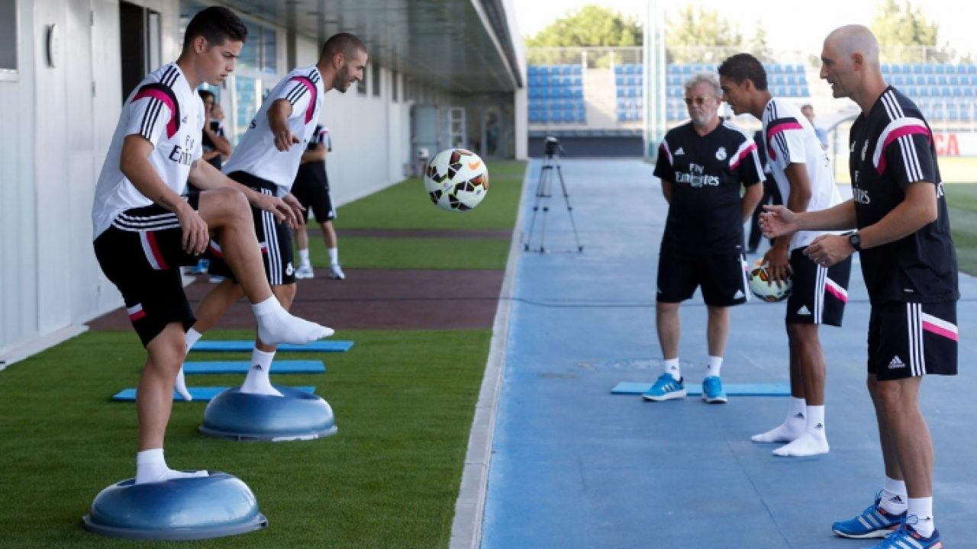
Contenidos
INTRODUCCIÓN
FUNDAMENTACION TEÓRICA
METODOLOGÍA
ANÁLISIS DE RESULTADOS
ASPECTOS COMPARATIVOS
CONCLUSIONES
RECOMENDACIONES

Slide 3


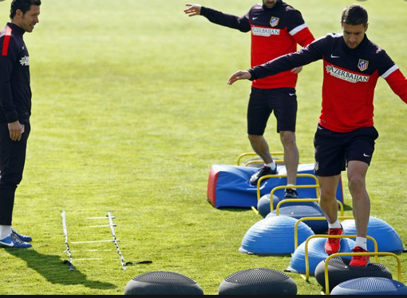

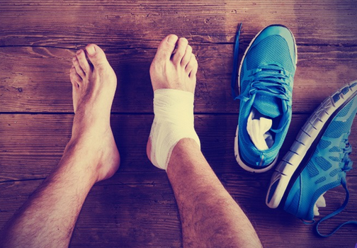
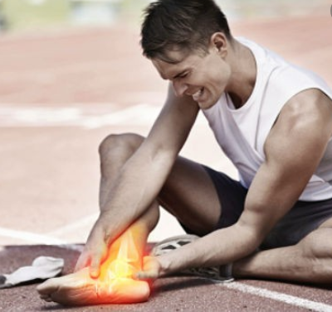
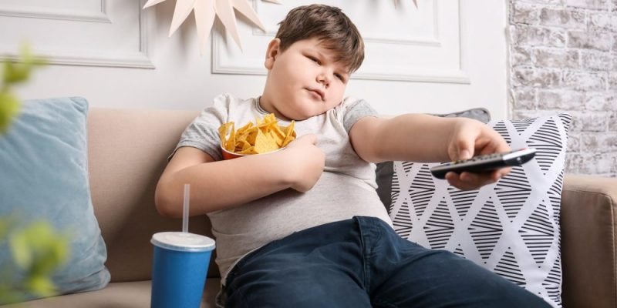

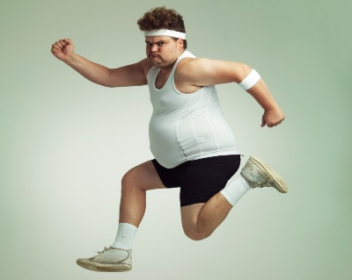
PROBLEMA
OBJETIVOS
O. VARIABLES
V. I
V. D

Slide 4
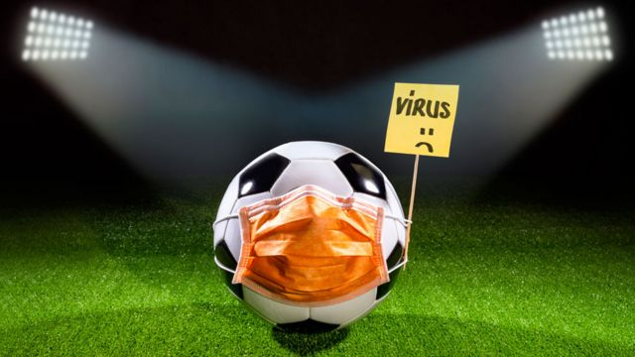
¿Cuál es la Incidencia de la Propiocepción en la Prevención de Lesiones Post Pandemia en la escuela de Fútbol Súper Chaca?
FORMULACIÓN DEL PROBLEMA

Slide 5
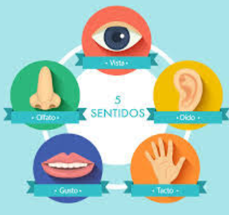
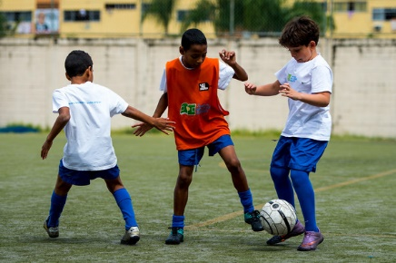
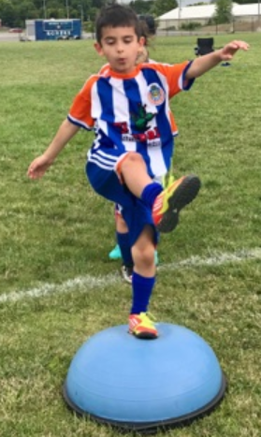
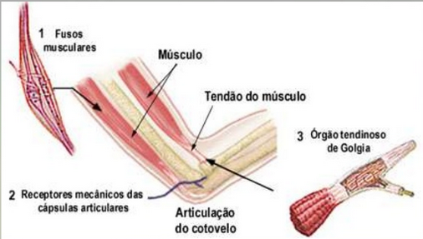
RIESGO DE LESIONES MAS COMUNES EN ADOLESCENTES FUTBOLISTAS
MECANO Y EXTERORECEPTORES
ENTRENAMIENTO PROPIOCEPTIVO
BENEFICIOS
PROPIOCEPCION EN EL FUTBOL

Slide 6
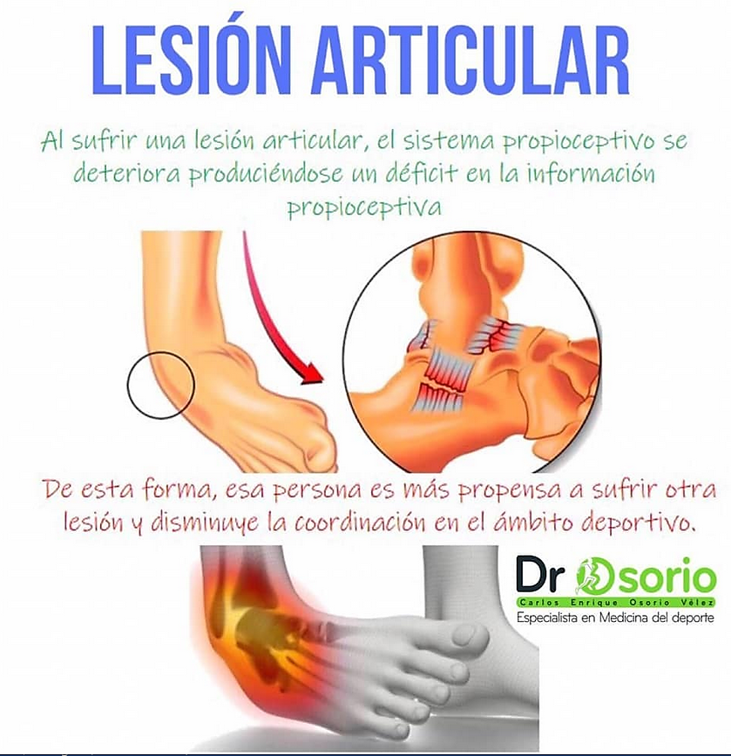
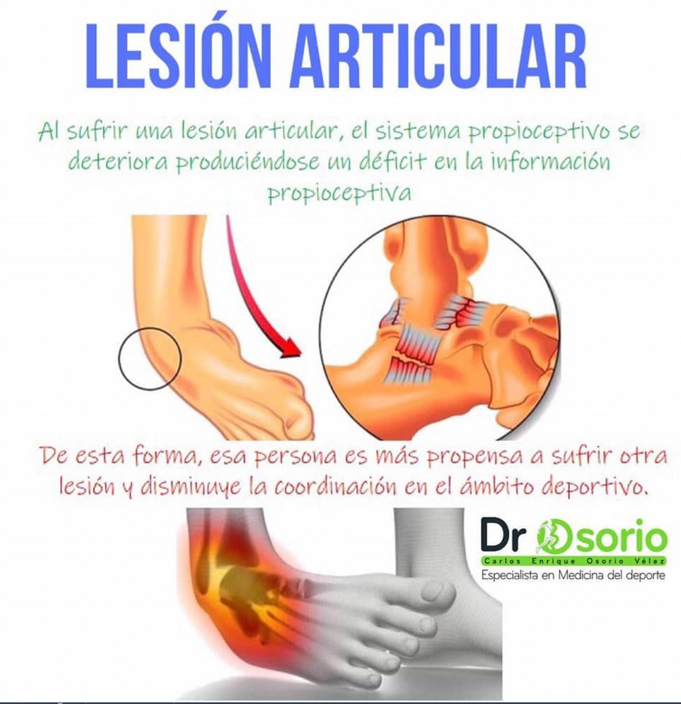
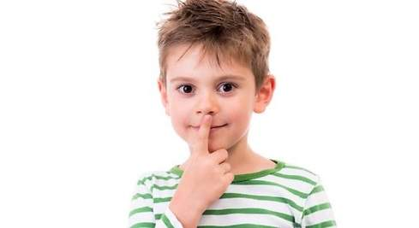
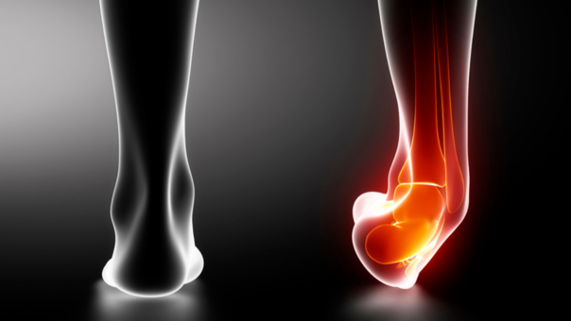
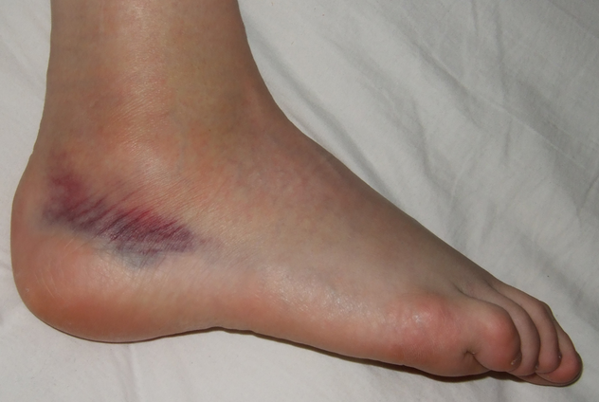
RIESGO DE LESIONES MAS COMUNES EN FUTBOLISTAS
ADOLESCENTES
¡IMPORTANTE SABER!

Slide 7
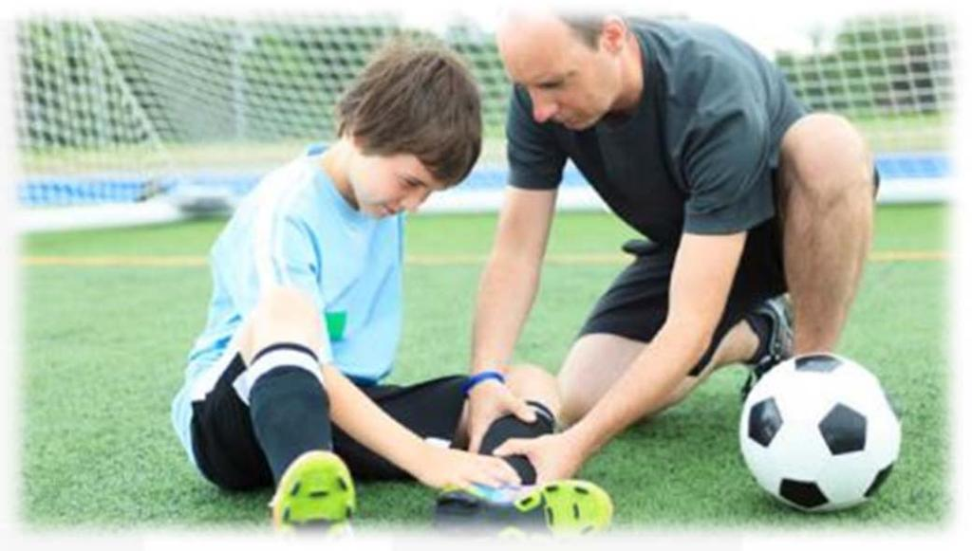
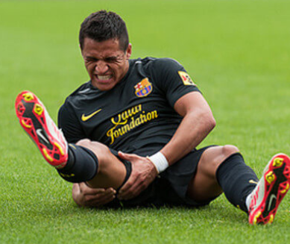
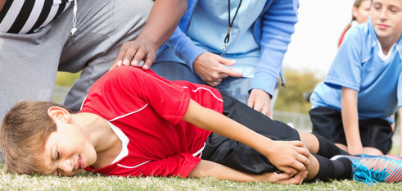
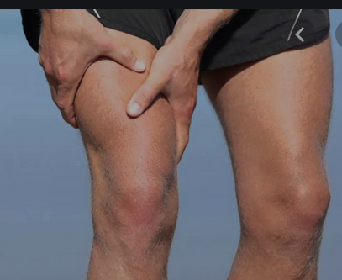
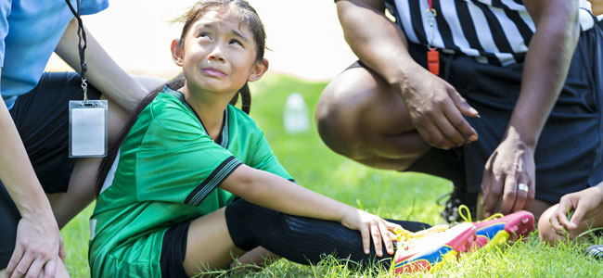

73%
RIESGO DE LESIONES MAS COMUNES EN FUTBOLISTAS
ADOLESCENTES
4 TIPOS DE LESIONES MAS COMUNES
#1 TOBILLO
#2 ISQUITIBILAES
#3 RODILLA
#4 CUADRICEPS

Slide 8
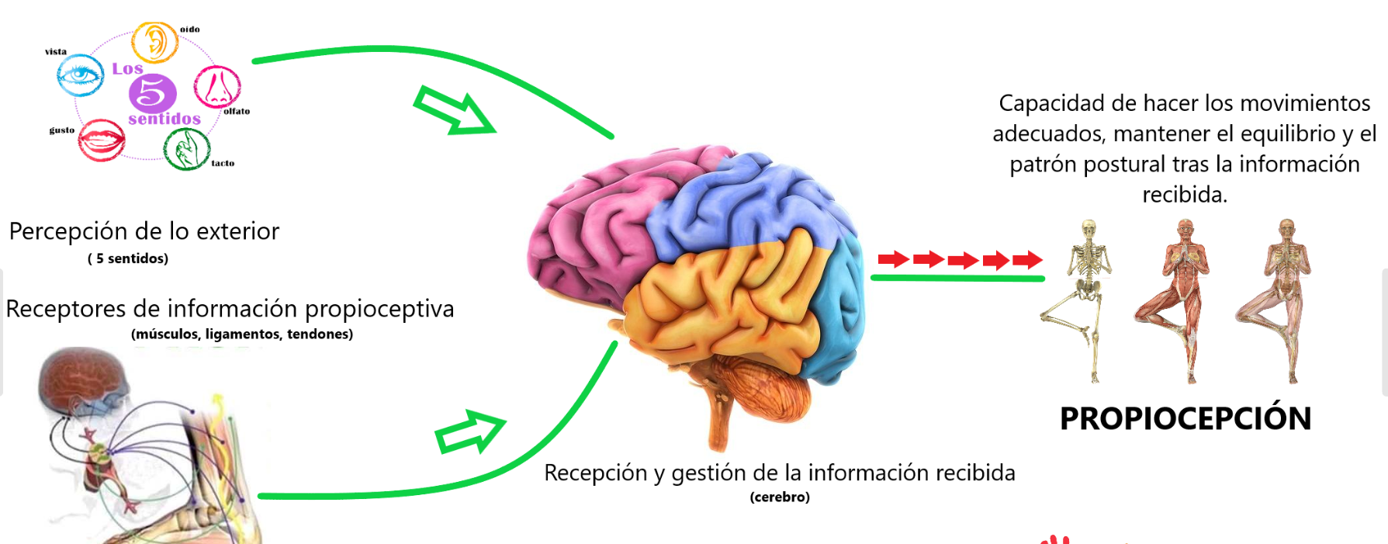
PROPIOCPECIÓN EN EL FUTBOL

Slide 9
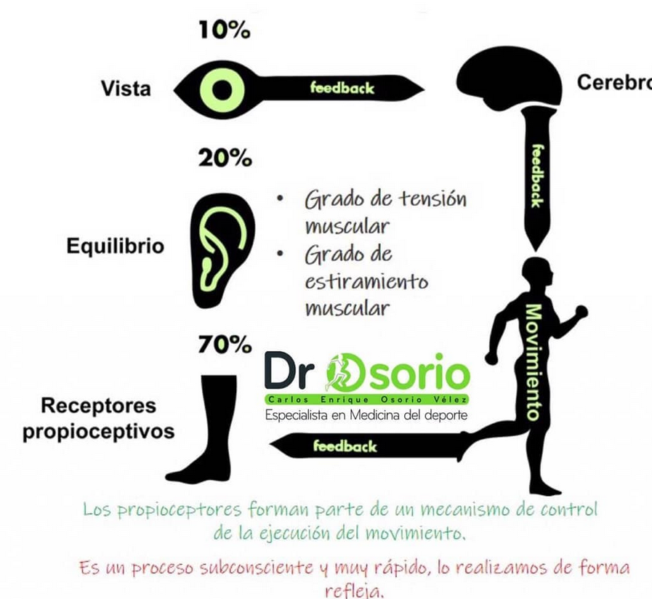
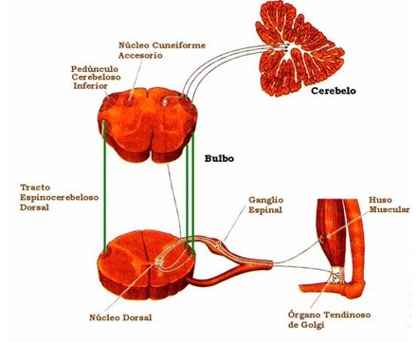
MECANO Y EXTERORECEPTORES
Mecanismo átomo fisiológicos que explican la propiocepción
CORPÚSCULO DE PACINI
RUFFINI
Órgano tendinoso de Golgi
Terminales Nerviosos

Slide 10

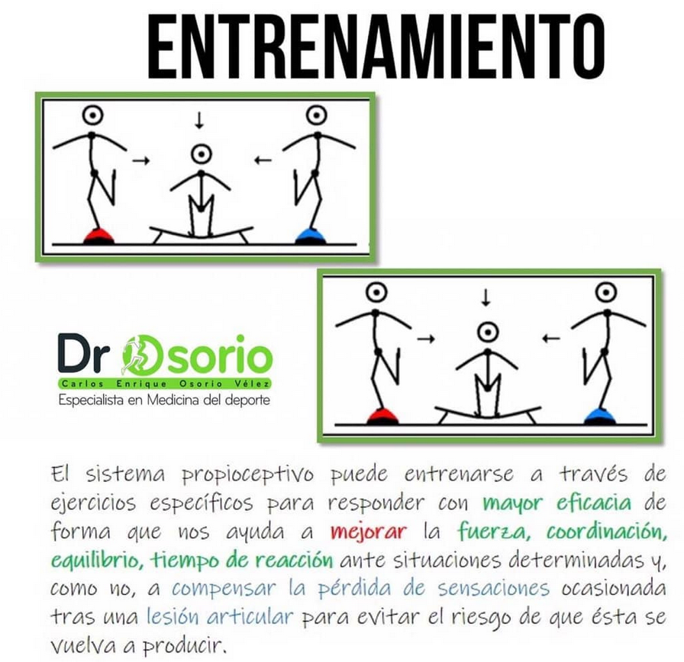
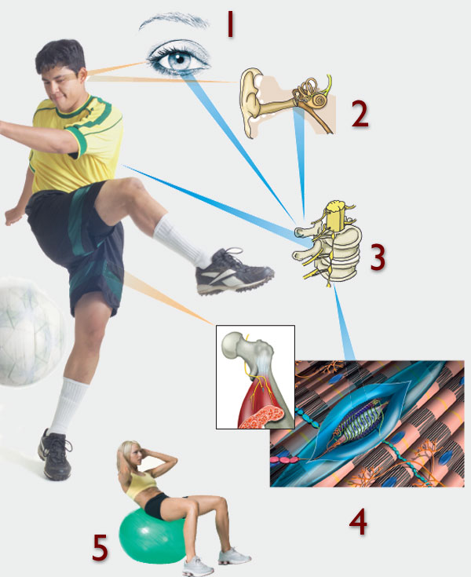
ENTRENAMIENTO PROPIOCEPTIVO

Slide 11
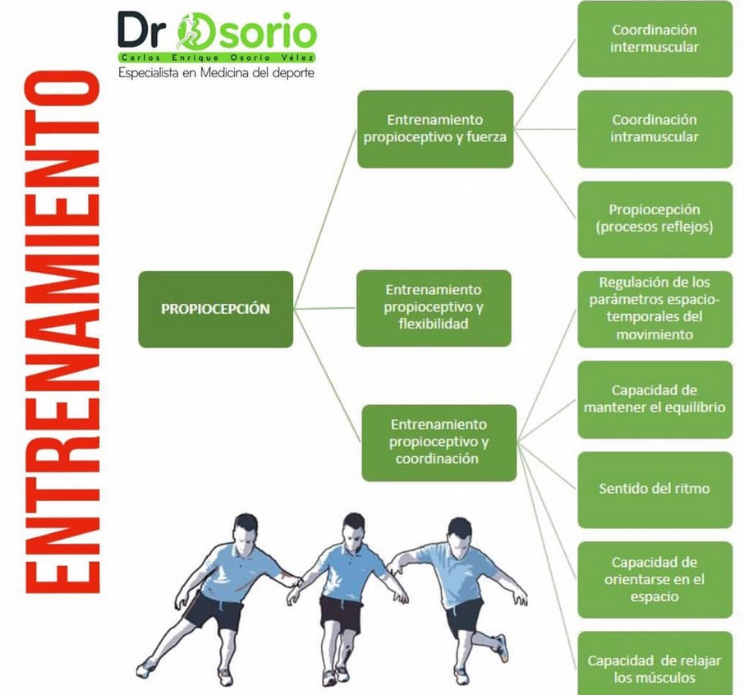
ENTRENAMIENTO PROPIOCEPTIVO

Slide 12
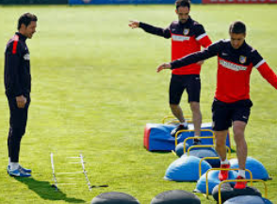
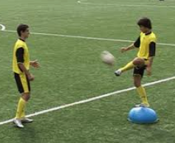
Beneficios de la propiocepción

Slide 13
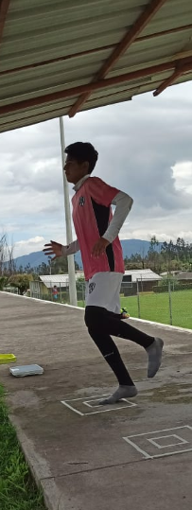
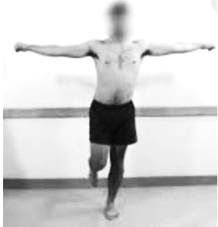
Test de los saltos.
Test de Romberg modificado.
Enfoque mixto (cuanti-cualitativo)
No experimental
Investigación longitudinal
Análisis evolutivo del grupo
-Test técnico
Test de saltos (equilibrio dinámico)
Test de Romberg (equilibrio estático)

Slide 14
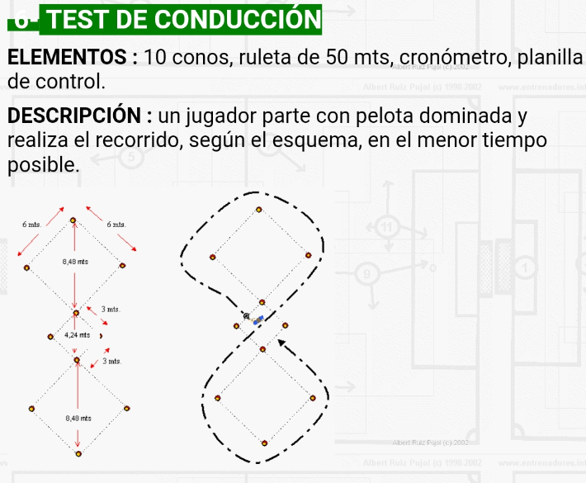
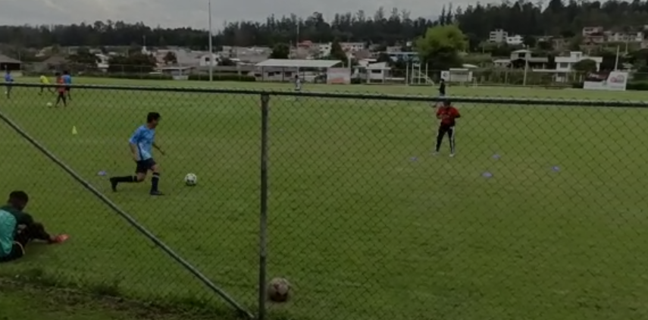
Test técnico (conducción del balón)
Categoría sub 16 dentro de la
Escuela de Fútbol “SUPER CHACA”
22 futbolistas entre
13 y 17 años de edad
Protocolo de bioseguridad

Slide 15
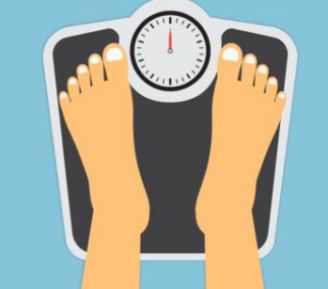
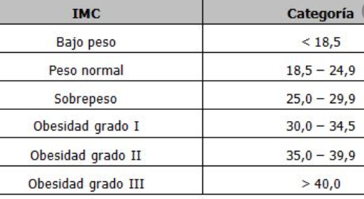
INDICE DE MASA CORPORAL (IMC)-PRE TEST

Slide 16
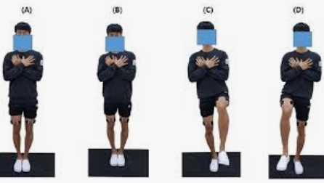
Pre test de Romberg con ojos ABIERTOS y apoyo en pie derecho
MENOR RIESGO DE LESIÓN

Slide 17
Pre test de Romberg con ojos CERRADOS y apoyo en pie derecho
MAYOR RIESGO DE LESIÓN

Slide 18
Pre test de Romberg con ojos CERRADOS y apoyo en pie izquierdo
MAYOR RIESGO DE LESIÓN

Slide 19
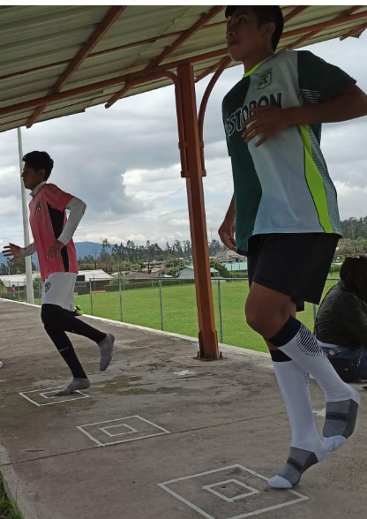
Pre test de SALTOS con ojos ABIERTOS y apoyo en pie derecho
MENOR RIESGO DE LESIÓN
MENOR RIESGO DE LESIÓN

Slide 20
Pre test de SALTOS con ojos CERRADOS y apoyo en pie derecho
LEVE RIESGO DE LESIÓN

Slide 21
Pre test de SALTOS con ojos CERRADOS y apoyo en pie IZQUIERDO
EXCESIVO RIESGO DE LESIÓN

Slide 22
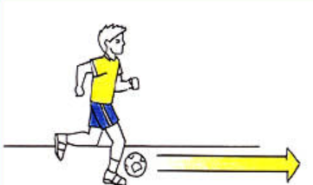
Pre test técnico
de conducción del balón
MUY BUENA CONDUCCIÓN

Slide 23
COMPARACION IMC

Slide 24
COMPARACION TEST ROMBERG
PRE TEST
POST TEST

Slide 25
COMPARACIÓN TEST SALTOS
PRE TEST
POST TEST

Slide 26
COMPARACIÓN TEST TECNICO
PRE TEST
POST TEST

Slide 27
Del estudio aplicado se determina que el pie de apoyo es la extremidad que tiene más fuerza y más de equilibrio tanto estático como dinámico, es decir, qué existe mayor conciencia de movimiento en su pie de apoyo.
La investigación determinó que los futbolistas que regresaron post pandemia a los entrenamientos tenía un porcentaje de sobrepeso, pero con el entrenamiento propioceptivo y físico realizado por su entrenador lograron reducir su y IMC y mantenerse en un peso normal
Los futbolistas de entre 15 y 16 años de edad son los jóvenes que tienen mejor equilibrio y técnica en cuanto la conducción del balón debido a que se encuentra en una faja etaria idónea para trabajar estas capacidades
En cuanto a la técnica de conducción del balón, se pudo reflejar que la propiocepción si influye para una mejora de la técnica

Slide 28
Para practicar el deporte de fútbol es necesario trabajar sesiones propioceptivas acorde a la edad del futbolista con ejercicios de equilibrio fuerza y coordinación para así mejorar su rendimiento deportivo y evitar lesiones futuras
Es preciso llevar una evaluacion por futbolista para determinar la mejora en su trabajo propiceptivo
Se recomienda implementar trabajos propioceptivos como parte de calentamiento de aproximadamente 5 a 10 minutos y asi generar habitos de propiocepcion y evitar lesiones en la practica
Realizar test no solamente de equilibrio, sino de fuerza y coordinacion, junto con la evaluacion de la tecnica en todos sus elementos

